Slide 1
ПРЕЗЕНТАЦИЯ по дисциплине: «МДК 01.01»
Тема: «Калькулятор процентов с режимами»
ГБПОУ ВО «Кольчугинский Политехнический Колледж»
Выполнил:
Студент группы П-23
Чурилов м.С.
Преподаватель: Забродин А.М.

Slide 2
Содержание
Интерфейс
Работа программы
Исключения
Заключение

Slide 3
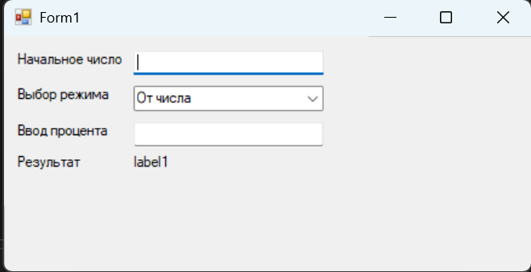
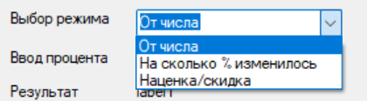
Интерфейс
Пользователь может вписать начальное число, выбор режима (От числа, на сколько % изменилось, наценка/скидка), а также ввод процента.

Slide 4
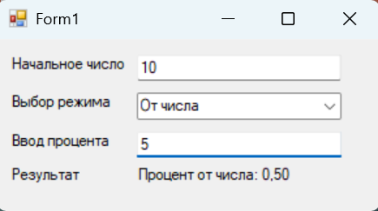
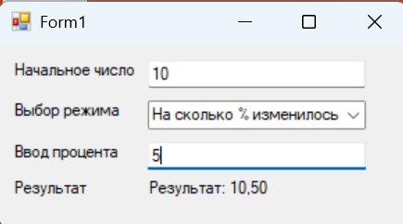
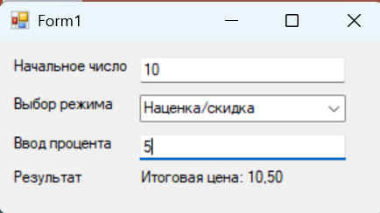
Работа программы
У калькулятора есть три режима:
От числа:
На сколько % изменилось:
Наценка/скидка:

Slide 5
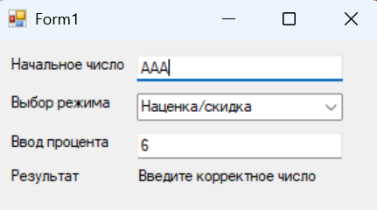
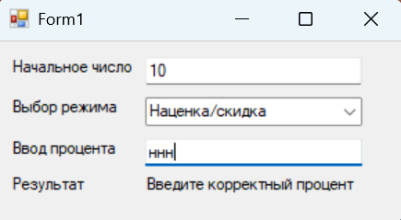
Исключения
В случает если пользователь вводит неправильные данные в «Начальное значение», то программа выводит – Введите корректное чисто.
В случает если пользователь вводит неправильные данные в «Начальное число», то программа выводит – Введите корректный процент.

Slide 6
Заключение
Эта программа — простое и удобное приложение для выполнения базовых расчетов с процентами. Пользователю предоставляются три режима работы, что делает её универсальной для различных задач:
Расчет процента от числа
Определение изменения числа на заданный процент
Расчет наценки или скидки
Главные достоинства:
Простота интерфейса — минимальное число элементов, понятные поля ввода и результат.
Автоматическая переработка данных — расчет происходит сразу после изменения данных, что удобно для быстрого получения результата.
Обработка ошибок — при вводе некорректных данных пользователь видит понятное сообщение, программа не падает.

